Slide 1
Муниципальное бюджетное дошкольное образовательное учреждение «Детский сад общеразвивающего вида с приоритетным осуществлением деятельности по физическому развитию детей №43 «Родничок» города Новочебоксарска Чувашской Республики
Городецкая роспись
Выполнила:
Максимова Валентина Юрьевна
Новочебоксарск 2018 г.

Slide 2
История росписи
Роспись, которая ныне называется городецкой, родилась в Поволжье, в деревнях, расположенных на берегах чистой и светлой речки Узоры в XVIII в. Свои изделия крестьяне отвозили продавать на ярмарку в село Городец.

Slide 3
Сюжетами старинной Городецкой росписи были изображения птиц, цветов, всадников на конях, барышень и кавалеров, сцен из народной жизни

Slide 4
В наши дни традиции старых мастеров стремятся возродить и обогатить народные умельцы, работающие на фабрике художественных изделий "Городецкая роспись" в г. Городце.

Slide 5
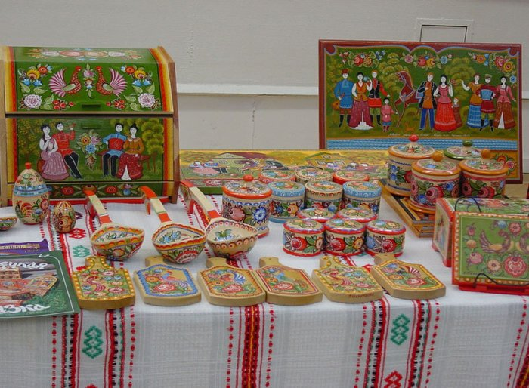

Slide 6
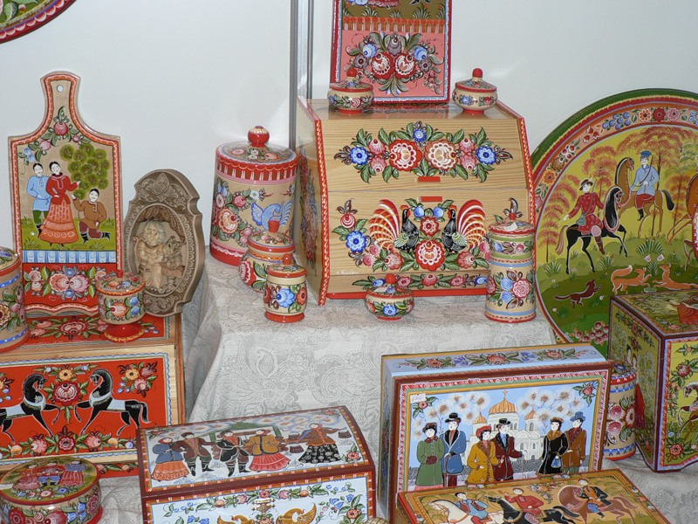

Slide 7
Городецкий мастер росписи любит цветы. Они всюду разбросаны на поле росписей веселыми гирляндами и букетами.

Slide 8
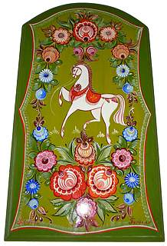
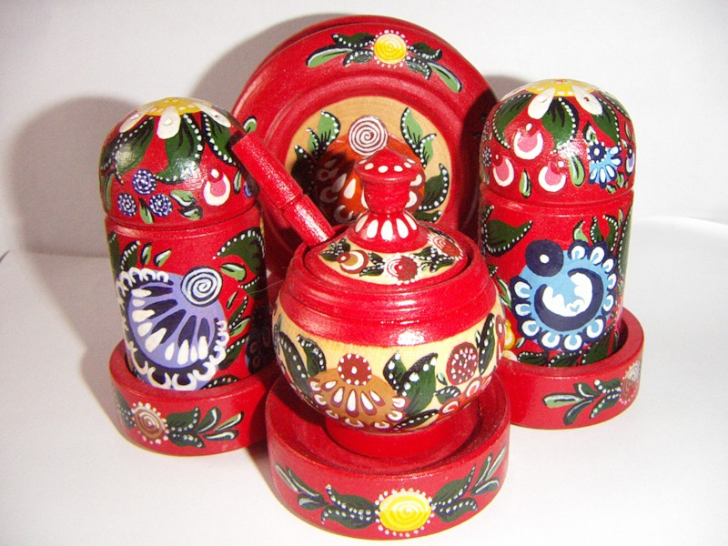
Любимые фоны — ярко-зеленый или напряженный красный, глубокий синий, иногда черный, на котором особенно сочно расплескивается многоцветие Городецкого колорита.

Slide 9
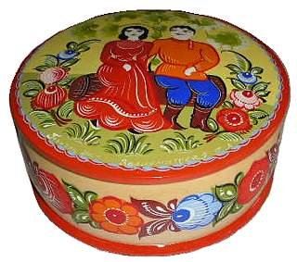
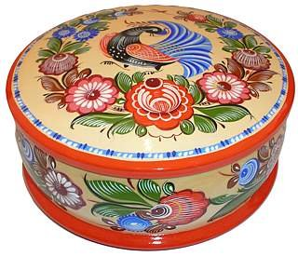
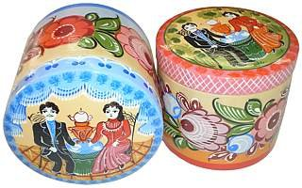
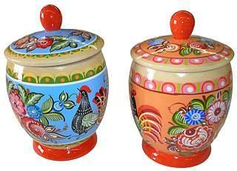
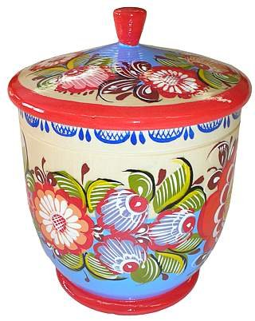
В характеристике сюжета разбелённые тона дают богатые оттенки цветовых переходов.

Slide 12
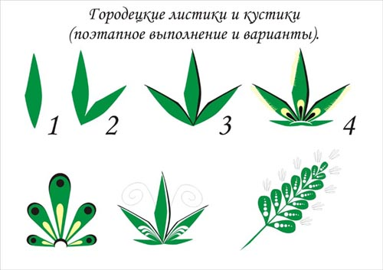

Slide 14
Спасибо за внимание!

